Slide 1
TIẾNG VIỆT 1
Tập 2
Tuần 27
Tập đọc: Món quà quý nhất

Slide 2







KHỞI ĐỘNG

Slide 3




Cùng thổi nến nào!
Notes:
Bấm enter để hiện tên trò chơi
Bấm vào từng ngọn lửa để dẫn đến nhiệm vụ, tại slide nhiệm vụ, chọn mặt trời để về “thổi nến”.
Bấm vào hũ mật ong để đến bài mới

Slide 4



Slide 6
Chuột con có gì đáng yêu?

Slide 7



CHIA SẺ

Slide 8
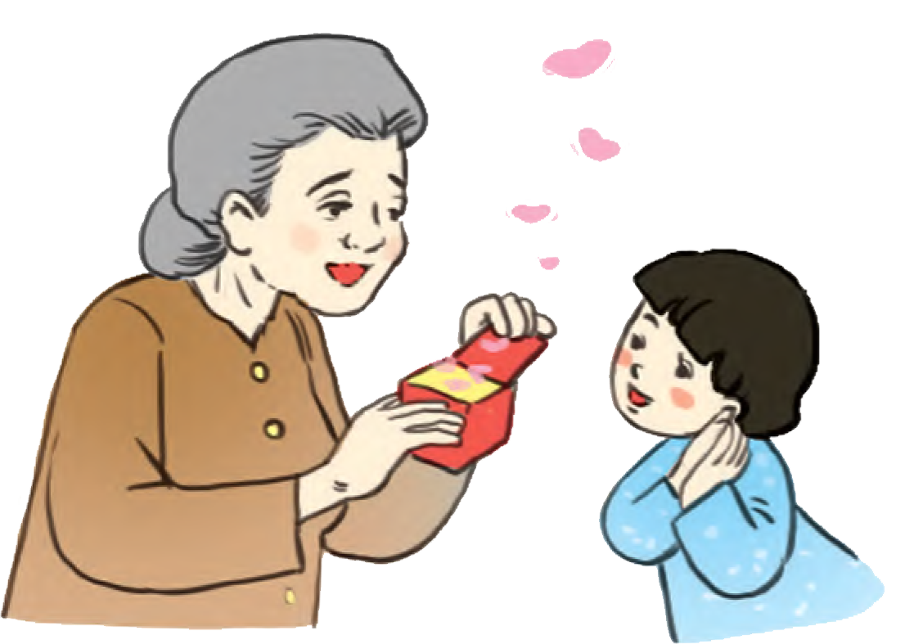

Slide 9


Slide 10





LUYỆN ĐỌC TỪ NGỮ

Slide 11


Luyện đọc từ ngữ
sinh nhật
đầy ắp
ngạc nhiên
cảm động
rỗng
quý nhất

Slide 12




THƯ GIÃN

Slide 13






LUYỆN ĐỌC
CÂU

Slide 14
1
2
3
4
5
6
7
8
9
10

